Slide 1

Reformas fiscales
2026
DR. Carlos Gutierrez Perez

Slide 2
Introducción
El pasado 8 de Septiembre de 2025 se presento el paquete económico para el ejercicio fiscal 2026 por el secretario de Hacienda y crédito publico ante el congreso de la unión.
Este paquete esta conformado por los criterios generales de política económica, Ley de Ingresos de la federación (LIF) y el Presupuesto de egresos de la federación (PEF).

Slide 3
Introducción
Este paquete esta conformado por los criterios generales de política económica, Ley de Ingresos de la federación (LIF) y el Presupuesto de egresos de la federación (PEF).
De acuerdo a la SHCP el paquete económico 2026 está alineado con los mismos 4 ejes del año anterior:
Equidad social.
Infraestructura estratégica.
Austeridad y disciplina fiscal.
Sostenibilidad económica.

Slide 4
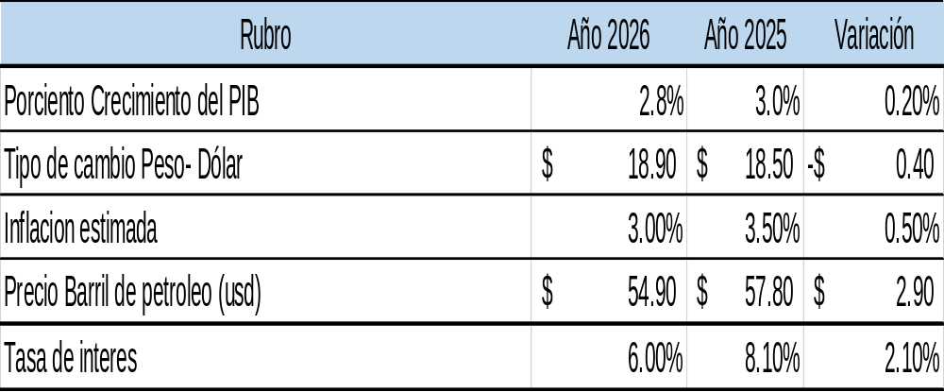
Indicadores económicos

Slide 5
Aspectos relevantes de Ley de Ingresos de la Federación 2026

Slide 6
Ingresos a percibir
Ingresos públicos: Se estima recaudar 10.19 billones de pesos, de los cuales 5.83 billones provendrán de ingresos tributarios.
Déficit fiscal: Se prevé bajar el déficit del 3.9% del PIB, considerado sostenible a mediano plazo, con un enfoque en mantener la deuda pública en niveles manejables​.

Slide 7
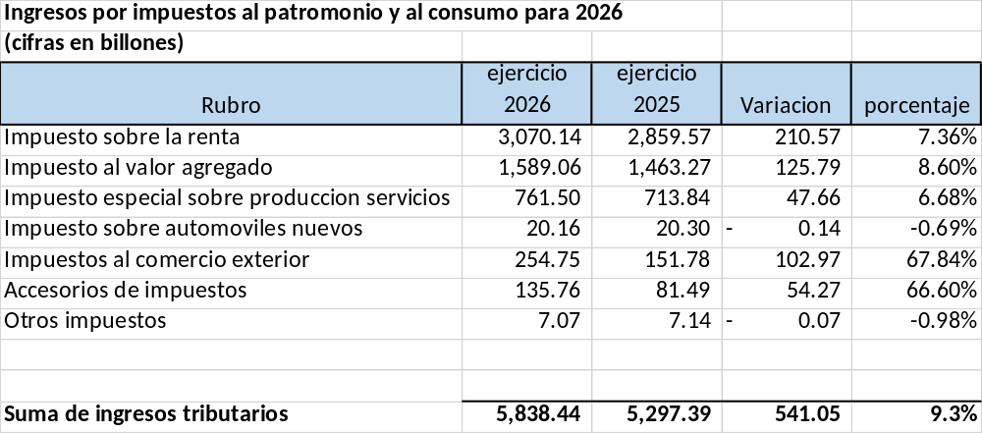
Comparativo de ingresos tributarios

Slide 8
No incremento de Impuestos
Nuevamente no se harán incrementos en los impuestos ni modificaciones a las leyes fiscales más relevantes. Se ha decidido mantener inalteradas las disposiciones del Impuesto Sobre la Renta (ISR), el Impuesto al Valor Agregado (IVA), el Impuesto Especial sobre Producción y Servicios (IEPS), así como la Ley Federal de Derechos.

Slide 9
Panorama de fiscalización
Es importante comentar que todos los aspectos que aquí comete, tendrán un efecto en el incremento de la fiscalización a los contribuyentes cautivos para lo cual el SAT llevara acabo el ejercicio de las facultades de comprobación y gestión conferidas por el Código fiscal de la Federación, siendo actualmente la mas utilizada el programa de vigilancia profunda y los correos con invitaciones a corregir inconsistencias y a fin de incentivar el correcto cumplimiento de las obligaciones fiscales de los contribuyentes y siempre recordando que si no atiendo la autoridad puede hacer la restricción y cancelación del certificado de sello digital bajo la opción de contribuyentes incumplidos.

Slide 10
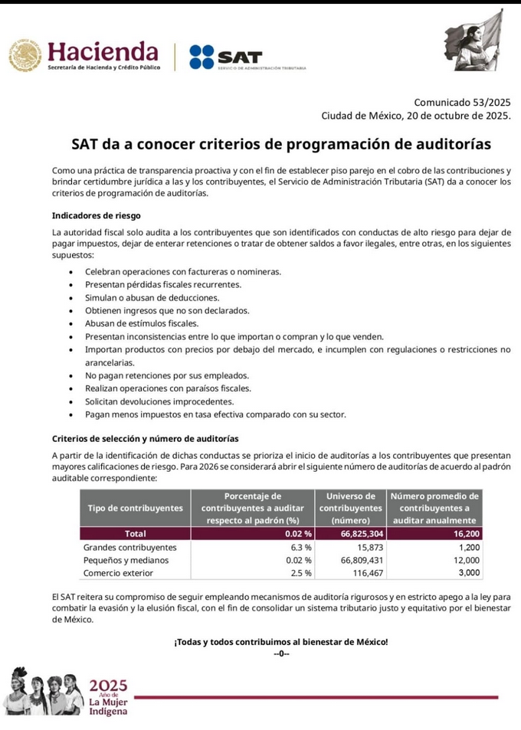

Slide 11
Política de endeudamiento (art. 2)
En la Ley de Ingresos se autoriza contratar y ejercer créditos por un monto de endeudamiento neto interno hasta por 1 billón 780 mil millones de pesos, y un endeudamiento externo de hasta 15 mil 500 millones de dólares.
La política de endeudamiento continuará en apego a lo autorizado por el Congreso de la Unión y tendrá como principal instrumento los bonos soberanos; el gobierno federal privilegiará la adquisición de endeudamiento interno en el mercado local a través de instrumentos a tasa fija.

Slide 12
Tasa de recargos (art. 11)
1.- 1.38 % mensual para prórroga.
Este incremento representa un incremento del 0.40%
En lo que respecta a la tasa de recargos que pagaremos en el caso de efectuar el pago fuera de plazo de contribuciones la tasa de recargos para cada uno de los meses de mora será la que resulte de incrementar en 50% a la que se fija en este artículo, dando como resultado el 2.07%

Slide 13
Tasa de recargos (art. 11)
2.- En caso de autorización para pago en parcialidades o diferido:
1.42% mensual para pago en parcialidades y hasta en 12 meses.
1.63% mensual para pagos en parcialidades de más de 12 y hasta de 24 meses.
1.97% mensual por pago a plazos superiores a 24 meses, así como tratándose de pagos a plazo diferido.
Nota: Las tasas de recargos para pago en parcialidades ó diferido incluyen la actualización.

Slide 14
REDUCCIÓN DE MULTAS FISCALES
(Artículo 19 LIF)
Sera aplicable para multas impuestas por infracciones derivadas del incumplimiento de obligaciones fiscales federales distintas a las obligaciones de pago.(Ejemplo: RFC, presentación de declaraciones, solicitudes y avisos, no llevar contabilidad, no efectuar pagos provisionales). No aplica para las contempladas en el 85-I del CFF. (Oposición a visitas).
Siempre y cuando deriven del ejercicio de facultades de comprobación, independientemente del ejercicio por el que corrijan su situación fiscal.
Reducción del 50% si se pagan antes de que se levante el acta final de la visita o se notifique el oficio de observaciones y del 40% si se pagan después, siempre y cuando se paguen antes de la notificación de la resolución que determine el crédito o la resolución definitiva a que se refiere el artículo 53-B del CFF.
Nota: No aplica para multas por declarar pérdidas fiscales en exceso.

Slide 15
Estímulos fiscales
Art. 20, inciso a)
15

Slide 16
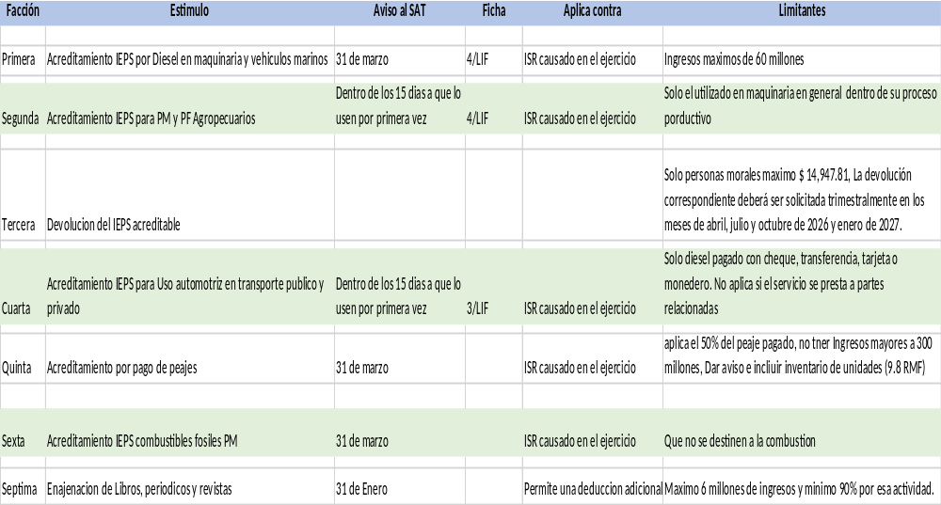

Slide 17
ESTIMULOS FISCALES
Ejemplo 1, fracción I
Cuota del IEPS por la adquisición de diésel conforme al artículo 2o., fracción I, inciso D), numeral 1, sub inciso c), incluye ajustes.
$ 5.280
Número de litros de diésel adquirido.
100 litros
Importe acreditable contra el ISR causado del mismo ejercicio
$ 528.00

Slide 18
ESTIMULOS AGROPECUARIOS
Ejemplo 2 de fracción I
El estimulo se determina multiplicando el precio de adquisición del diésel en las estaciones de servicio, incluyendo IVA y sin considerar la cuota del artículo 2-A LIEPS, por el factor del 0.355

Slide 19
DETERMINACIÓN DEL ESTÍMULO.
CONCEPTO | IMPORTES
TOTAL PAGADO (INCLUYE IVA) | $ 29,000.00
(X) FACTOR | 0.355
ESTÍMULO APLICABLE | $ 10,295.00
13

Slide 20
ESTIMULOS DIESEL USO AUTOMOTRIZ
Ejemplo, fracción IV
Cuota del IEPS por la adquisición de diésel conforme al artículo 2o., fracción I, inciso D), numeral 1, sub inciso c), incluye ajustes. $ 5.280
Número de litros de diésel adquiridos en el mes: 50,000 litros
Importe acreditable contra el ISR causado del mismo ejercicio. $264,000.00

Slide 21
Calculo estimulo de peajes
Concepto | Importe
Peaje pagado | 116.00
(-) IVA | 16.00
(=) Importe sin IVA | 100.00
(x) Tasa de estimulo LIF | 50%
Estimulo fiscal | $ 50.00

Slide 22
EJEMPLO 1. ESTUMULO FISCAL POR PEAJES
 | ENE | FEB
INGRESOS DEL MES | 70,000.00 | 130,000.00
OTROS INGRESOS (ESTIMULOS) |  | 3,300.00
TOTAL DE INGRESOS | 70,000.00 | 133,300.00
DEDUCCIONES DEL MES | 52,000.00 | 99,000.00
PEAJES PAGADOS | 7,000.00 | 5,500.00
TOTAL DE DEDUCCIONES | 59,000.00 | 104,500.00
BASE GRAVADA PARA ISR | 11,000.00 | 28,800.00
TASA DE ISR | 30% | 30%
ISR DETERMINADO | 3,300.00 | 8,640.00
ESTIMULOS FISCALES | 3,300.00 | 6,250.00
NETO A PAGAR | 0.00 | 2,390.00
DETERMINACION DEL ACREDITAMIENTO
PEAJES PAGADOS | 7,000.00 | 5,500.00
PORCENTAJE (LIF ART. 16 F.V) | 50% | 50%
ESTIMULO | 3,500.00 | 2,750.00

Slide 23
Cancelación de CFDI´s (art. 25, fracción VI)
Con el fin de otorgar certeza jurídica a los contribuyentes, se propone establecer que para efectos del artículo 29-A del CFF, los contribuyentes puedan cancelar los comprobantes fiscales digitales por Internet (CFDI) que emitan a más tardar el último día del mes en el cual se deba presentar la declaración anual del ISR.
Se prevé como requisito que la persona a favor de quien se expida el comprobante acepte su cancelación.
23

Slide 24
Exención de PF RESICO del sector agropecuario
(Art. 25, fracción II)
Para los efectos del artículo 113-E, noveno párrafo de la Ley del Impuesto sobre la Renta, las personas físicas que se dediquen exclusivamente a las actividades agrícolas, ganaderas, silvícolas o pesqueras, que tributen conforme a la Sección IV, Capítulo II, del Título IV de la Ley del Impuesto sobre la Renta, cuyos ingresos en el ejercicio excedan de 900 mil pesos efectivamente cobrados, deben pagar el impuesto sobre la renta conforme a dicha Sección únicamente por el monto que exceda de dicho límite;
24

Slide 25
Montos máximos a los estímulos de cine y teatro de la LISR
(Art. 25 fracción III)
Para el ejercicio fiscal de 2026, en sustitución de los montos totales a que se refieren los artículos 189, quinto párrafo, fracción II, primer párrafo y 190, cuarto párrafo, fracción II, primer párrafo de la Ley del ISR, se aplicarán los siguientes montos máximos a distribuir entre los aspirantes del beneficio:
a) 750 millones de pesos para los proyectos de inversión en la producción cinematográfica nacional;
b) 65 millones de pesos para los proyectos de inversión en la distribución de películas cinematográficas nacionales, y
c) 250 millones de pesos para los proyectos de inversión en la producción teatral nacional; en la edición y publicación de obras literarias nacionales; de artes visuales; danza; música en los campos específicos de dirección de orquesta, ejecución instrumental y vocal de la música de concierto, y jazz.
25

Slide 26
Tasa de retención de ISR e IVA por actividades a través de plataformas
(art. 25 f. VI y IX)
Las plataformas tecnológicas efectuaran la retención del ISR la tasa del 2.5% tratándose de enajenación de bienes y prestación de servicios efectuados por personas físicas.
En el caso de personas morales que hagan enajenación de bienes y prestación de servicios atrás de plataformas tecnológicas la retención de ISR será del 4%.
La retención del IVA será del 50% del IVA que se traslada (8%).

Slide 27
Retención de ISR e IVA por pago de intereses de instituciones fintech
Las instituciones de financiamiento colectivo (IFC) que paguen intereses deberán:
Retener ISR a la tasa del 20% sobre los intereses nominales pagados a personas físicas y morales.
Retener el IVA a la tasa del 16% sobre el valor nominal de los intereses devengados.
Cumplir con las obligaciones del articulo 55 de la ley del ISR
Expedir constancias de retenciones.

Slide 28
Retención de ISR por interés (art. 24)
La nueva tasa de retención anual de ISR sobre intereses pagados por sistema financiero a que se refieren los artículos 54 y 135 de la Ley del Impuesto sobre la Renta, la cual será del 0.90%.
Esto representa un incremento del 0.40% en la retención del ISR.

Slide 29
Histórico de tasas de ISR por interés
Se mantiene la misma tasa de ISR a retener por pago de intereses por el sistema financiero.
EJEMPLO DE CALCULO.
CAPITAL $ 1,000,000
(X) TASA RETENCION .90%
ISR A RETENER 9,000
Ejercicio | Tasa
2023 | 0.15%
2024 | 0.50%
2025 | 0.50%
2026 | 0.90%

Slide 30
Estímulo fiscal de Reducción de multas, recargos y gastos de ejecución
(art. Vigésimo segundo)
30

Slide 31
¿A quién aplica?
Se otorga un estímulo fiscal a las personas físicas y morales cuyos ingresos totales en el ejercicio fiscal 2024, para los efectos de la Ley del ISR, no hayan excedido de $ 300 millones de pesos.
Que tengan créditos fiscales firmes o consentidos.
31

Slide 32
No aplica a:
Quedan exceptuadas de este beneficio aquellas personas físicas y morales que hayan recibido alguna condonación, reducción, disminución o cualquier otro beneficio similar en el monto del pago de créditos fiscales, con base en los programas generalizados y masivos de condonación a deudores fiscales.
También quedan exceptuados las personas físicas y morales beneficiadas por el estimulo fiscal del articulo 34 transitorio de la LIF 2025.
32

Slide 33
Condiciones para obtener el estímulo
El estímulo fiscal será del 100 % de las multas, recargos y gastos de ejecución, a los contribuyentes que:
Tengan a su cargo contribuciones o cuotas compensatorias correspondientes al ejercicio fiscal 2024 o anteriores, siempre que presenten las declaraciones respectivas, manifestando dichas contribuciones o cuotas compensatorias omitidas actualizadas, y realicen el pago de éstas en una sola exhibición a más tardar el 31 de diciembre de 2026.
Se encuentren sujetos a facultades de comprobación, siempre que subsanen las irregularidades detectadas y se autocorrijan dentro del plazo establecido por el procedimiento correspondiente, sin exceder del 31 de diciembre de 2026.
33

Slide 34
Condiciones para obtener el estímulo
El estímulo fiscal será del 100 por ciento de las multas, recargos y gastos de ejecución, a los contribuyentes que:
III) Tengan a su cargo créditos fiscales firmes determinados por la autoridad federal, siempre que estos no hayan sido objeto de impugnación o, habiendo sido impugnados, el contribuyente se desista del medio de defensa interpuesto. En caso de haber solicitado la revisión administrativa, los contribuyentes deben desistirse de la misma.
34

Slide 35
Condiciones del estímulo
El estimulo será aplicable cuando se cumplan los siguientes requisitos:
1. Deberá presentar, a más tardar el 31 de octubre de 2026, la solicitud correspondiente ante el Servicio de Administración Tributaria, cumpliendo con los requisitos que establezca mediante reglas de carácter general. Con la presentación de dicha solicitud se suspenderá el procedimiento administrativo de ejecución sin estar obligado a garantizar el interés fiscal y se interrumpirá el término para que se consume la prescripción.
Quedan excluidos de presentar la solicitud quienes se ubiquen en los supuestos señalados en la fracción I, incisos a) y b), del presente transitorio;
35

Slide 36
Condiciones del estímulo
II. La autoridad fiscal, en su caso, deberá emitir el formulario de pago que corresponda dentro de los 15 días naturales siguientes a la fecha en que se presente la solicitud. Los contribuyentes deberán realizar el pago de la cantidad que conste en el formulario dentro de los 15 días naturales siguientes a la fecha en que se ponga a su disposición.
El estímulo fiscal no se considera como ingreso acumulable para los efectos de la Ley del Impuesto sobre la Renta y en ningún caso dará lugar a devolución, deducción, compensación, acreditamiento o saldo a favor alguno;
36

Slide 37
Cuándo no es aplicable el estímulo
El estímulo fiscal no es aplicable a los contribuyentes que:
a) Tengan sentencia condenatoria firme por la comisión de algún delito fiscal.
b) Se encuentren publicados en los listados de los contribuyentes que no desvirtuaron los hechos que se les imputaron en los procedimientos establecidos en los artículos 69-B y 69-B Bis del Código Fiscal de la Federación;
c) Tributen en términos del articulo 79, fracciones XXII, XXIII y XXIV de la ley del ISR.
D) Sean competencia de la administración general de grandes contribuyentes.
37

Slide 38
Repatriación de capitales (art. 24 transitorio)
Se propone otorgar un beneficio a las personas físicas y personas morales consistente en pagar el ISR a una tasa del 15% sin deducción alguna, sobre capitales de procedencia lícita que retornen al país, siempre que los recursos sean invertidos en actividades productivas en México, durante al menos tres años.
Los ingresos a que sobre los cuales se podrá ejercer la opción serán los gravados por los títulos II, IV, VI y VII de la ley del ISR.
Sera aplicable tanto a ingresos originados en territorio nacional y a los generados en el extranjero.

Slide 39
Reforma al Código Fiscal
2026

Slide 40
Avisos al RFC (art. 27, inciso c)
Obligación de los fedatarios. Fracción VI (reforma)
Ahora el SAT podrá establecer el procedimiento para requerir al fedatario público que informe, bajo protesta de decir verdad, sobre la autenticidad de los documentos presentados por las personas físicas y morales en los trámites fiscales que soliciten.

Slide 41
Avisos al RFC (art. 27, inciso c)
Suspensión de contribuyentes inactivos (fracción XII)
En las facultades del SAT ahora se establece que Suspender las actividades o disminuir las obligaciones fiscales de los contribuyentes cuando, con base en la información que obre en sus sistemas o aquella proporcionada por otras autoridades o terceros, se confirme que los contribuyentes inactivos durante los tres ejercicios inmediatos anteriores sin estar obligados a hacerlo:
No han presentado declaraciones,
No han sido informados en declaraciones de terceros,
no emisión ni recepción de CFDI,
no presentación de avisos.

Slide 42
Avisos al RFC (art. 27, inciso c)
Cancelación del RFC de contribuyentes inactivos (fracción XIII)
En las facultades del SAT ahora se establece que Cancelar el RFC cuando, con base en la información que obre en sus sistemas o aquella proporcionada por otras autoridades o terceros, se confirme que los contribuyentes inactivos durante los tres ejercicios inmediatos anteriores sin estar obligados a hacerlo:
No han presentado declaraciones,
No han sido informados en declaraciones de terceros,
no emisión ni recepción de CFDI,
no presentación de avisos.

Slide 43
Avisos al RFC
Negativa de inscripción al RFC (fracción XIV)
El SAT podrá negar la inscripción ante el RFC de personas morales cuando detecte que el representante legal o algún socio o accionista están en listas negras (art. 69) o con créditos firmes (supuestos del art. 17 h, fracciones X, XI, XII y XIII) y que no haya corregido su situación fiscal; o bien, que dicho representante, socio, accionista o persona forme parte de otra persona moral que se encuentre en alguno de los supuestos de los artículos y fracciones antes referidos que no haya corregido su situación fiscal.

Slide 44
Cambios en CFDI
(art. 29-A y art. 29-A BIS)

Slide 45
Contenido del concepto del CFDI (art. 29-A, Fracc. V)
En CFDI que amparen operaciones de hidrocarburos o petrolíferos, deberán contener el número de permiso vigente de la Comisión nacional de Energía (CNE).
Aunque ya estaba en el apéndice 11 de la guía de llenado del CFDI 4.0, ahora se eleva a rango legal, para inhibir la emisión de comprobantes sin permiso, con permiso vencido o distinto al otorgado.

Slide 46
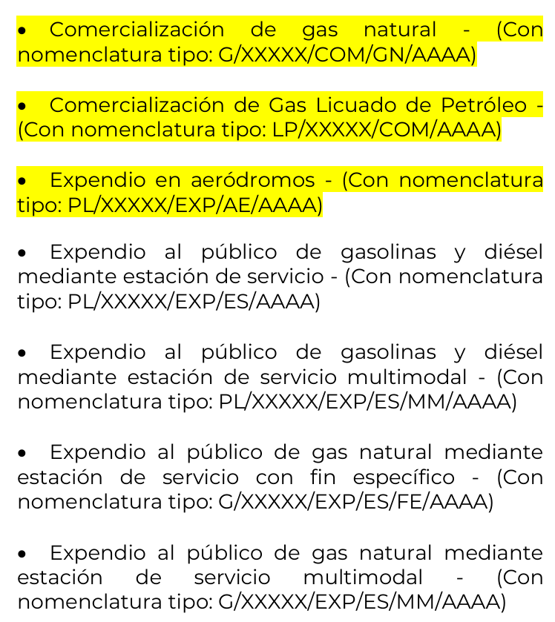

Slide 47
Operaciones verdaderas (art. 29-A, Nueva fracc. IX)
IX. Amparar operaciones existentes, verdaderas o actos jurídicos reales.
Los comprobantes fiscales que no cumplan con el requisito establecido en esta fracción, se consideran falsos para efectos de este Código.

Slide 48
Presunción de operaciones falsas o inexistentes
(art. 29-A Bis)
Cuando las autoridades fiscales se encuentren ejerciendo cualquiera de las facultades establecidas en este Código, y detecten el incumplimiento al requisito establecido en el artículo 29-A, fracción IX de este Código, podrán determinar lo que corresponda conforme a la facultad que estén ejerciendo, sin que se requiera agotar previamente el procedimiento a que se refiere el artículo 49 Bis, con relación al artículo 42, fracción V, inciso g), ambos del presente Código.

Slide 49
Nuevas causales de destrucción del CSD (art. 17-H Bis)
Fracción IX. (reforma)
Detecten la comisión de una o más de las conductas infractoras establecidas en los artículos 79, 81 y 83 de este ordenamiento, o las establecidas en los artículos 184, fracción II y 185-A de la Ley Aduanera, y la conducta sea realizada por el contribuyente titular del certificado de sello digital.
Fracción XII (Adición)
XII. Detecten que los contribuyentes tengan a su cargo créditos fiscales firmes no pagados en su totalidad junto con sus accesorios, cuando en el ejercicio fiscal inmediato anterior a aquel en que se realice la restricción, hayan emitido comprobantes fiscales por un monto total que supere cuatro veces el monto histórico del crédito fiscal.
49

Slide 50
Nuevas causales de destrucción del CSD (art. 17-H Bis)
Fracción XIII (Adición).
Detecten que en la expedición de comprobantes fiscales digitales por Internet, los contribuyentes:
a) No hayan declarado la clave ingreso correspondiente en el campo tipo de comprobante.
b) No hayan declarado el número de permiso correspondiente vigente concedido por la Comisión Nacional de Energía o enajene combustibles sin haberlos importado o adquirido conforme a las disposiciones jurídicas aplicables o declaren uno incorrecto sin contar con el permiso referido en el presente inciso.
Fracción XIV (adición)
Detecten que los contribuyentes que recibieron los comprobantes fiscales digitales por Internet a que se refiere la fracción X del artículo 49 Bis de este Código, no corrigieron su situación fiscal dentro del plazo establecido en dicha fracción.
50

Slide 51
Cambios en facultades de comprobación
(art. 42)
Visitas domiciliarias para verificar que las comprobantes.
El SAT podrá practicar visitas domiciliarias para comprobar que los CFDI amparan operaciones existentes, verdaderas o actos jurídicos reales.
Estas visitas deberán seguir el procedimiento marcado por nuevo el articulo 49 Bis del CFF.

Slide 52
Cambios en facultades de comprobación
(art. 42)
Uso de audio y tecnología en visitas domiciliarias.
Se autoriza el uso de fotos, audios y videos en visitas domiciliarias y verificaciones, para documentar hechos y omisiones.
Estos registros se anexarán a las actas como prueba, aumentando la transparencia y seguridad jurídica.

Slide 53
Cambios en facultades de comprobación
(art. 42)
Se amplía la comunicación directa con contribuyentes auditados (personas físicas y órganos de personas morales), para notificarles hechos y omisiones detectados en un plazo de 10 días hábiles posteriores a la última acta parcial u oficio de observaciones.
Además, se obliga a las empresas a proporcionar datos de su órgano de dirección (administradores, presidente, representante legal, medios de contacto).

Slide 54
Cambios en revisiones de gabinete (art. 48)
La autoridad se encuentre ejerciendo facultades de comprobación podrá requerir informes, datos, documentos, la contabilidad, así como información económica y financiera con orden, metodología y características específicas que permitan relacionar las operaciones Actos o actividades del contribuyente.
Con ello se refuerza la facultad de pedir papeles de trabajo o integraciones, cerrando la puerta a alegatos de ilegalidad por parte de contribuyentes que se niegan a entregar información detallada.

Slide 55
Nuevo procedimiento de revisión por presunción de comprobantes falsos (art. 49 Bis)
Crea un procedimiento especial y expedito de visita domiciliaria exclusivamente para verificar la veracidad de los CFDI (que amparen operaciones existentes, verdaderas o actos jurídicos reales).
El objeto no es determinar omisiones de contribuciones, sino constatar si los comprobantes son falsos o simulan actos.
la orden puede ejecutarse sin citatorio previo y desde el primer acto la autoridad puede suspender temporalmente la facturación (uso del CSD) del presunto emisor.
La autoridad podrá ordenar la suspensión de la emisión de dichos comprobantes a partir de la notificación de la orden, misma que se mantendrá hasta la emisión de la resolución del procedimiento.

Slide 56
Procedimiento
En la orden de visita, la autoridad fiscal señalará el motivo por el cual presume que los comprobantes fiscales digitales por Internet que emite el contribuyente son falsos.
Se llevará a cabo en el domicilio fiscal, establecimientos, sucursales, locales, oficinas, bodegas, almacenes, puestos fijos y semifijos en la vía pública, de los contribuyentes, o donde se realicen las actividades o presten los servicios que amparen los comprobantes fiscales digitales por Internet emitidos.
Al presentarse los visitadores al lugar en donde deba practicarse la diligencia, podrán iniciar la toma de fotografías, grabación de audios o videos, entregarán la orden de verificación al visitado, a su representante legal, al encargado o a quien se encuentre al frente del lugar visitado, indistintamente, a quien, en su caso, le informarán que el desarrollo de la diligencia está siendo.
56

Slide 57
Procedimiento
IV. Los visitadores se deberán identificar ante la persona con quien se entienda la diligencia, requiriéndola para que designe dos testigos
V. En la visita domiciliaria se levantará acta en la que se harán constar en forma circunstanciada los hechos conocidos por los visitadores, en los términos de este Código y su Reglamento o, en su caso, las irregularidades detectadas durante la visita.
La persona con la que se entienda la diligencia podrá ofrecer, durante ésta o en el plazo de cinco días hábiles, contados a partir del día hábil siguiente al en que se practique dicha diligencia, los medios de prueba que estime convenientes y manifestar lo que a su derecho convenga, para desvirtuar la presunción de que los comprobantes fiscales son falsos al no cumplir con lo establecido en el artículo 29-A, fracción IX de este Código, debiendo señalar claramente el hecho a que se refiere cada uno de ellos y lo que se pretende probar, los cuales se valorarán en la resolución que al efecto emita la autoridad fiscal.
57

Slide 58
Procedimiento
VI. Los medios de prueba que ofrezca el contribuyente, deberán identificarse y adminicularse claramente con el hecho u observación que pretenda desvirtuar, considerando para ello lo siguiente:
a) Que se refieran directamente al objeto de la visita domiciliaria;
b) Que no se ofrezcan para generar efectos dilatorios;
c) Que no se hayan obtenido con violación a alguna disposición jurídica, o
d) Que no hayan sido declarados nulos en algún procedimiento jurisdiccional o instancia administrativa.
58

Slide 59
Procedimiento
VII. Si al cierre del acta de visita domiciliaria el visitado o la persona con quien se entendió la diligencia o los testigos se niegan a firmar la misma, o el visitado o la persona con quien se entendió la diligencia se niega a aceptar copia del acta, dicha circunstancia se asentará en la misma, sin que esto afecte su validez y valor probatorio, dándose por concluida la visita domiciliaria.
VIII. Concluido el plazo de cinco días hábiles otorgado al contribuyente para aportar medios de prueba y desvirtuar las irregularidades detectadas, la autoridad contará con un plazo de quince días hábiles para emitir y notificar la resolución, en la que podrá determinar lo siguiente:
a) Que el contribuyente desvirtuó la presunción de falsedad de los comprobantes fiscales digitales por Internet emitidos que motivó la orden de visita, por lo que se dejará sin efectos la suspensión de la emisión.
59

Slide 60
Procedimiento
b) Que el contribuyente no desvirtuó la presunción de falsedad de los comprobantes fiscales digitales por Internet emitidos, por lo que se consideran falsos con efectos generales y que las operaciones contenidas en los mismos no producen ni produjeron efecto fiscal alguno, aplicándose lo dispuesto en el artículo 17-H, fracción XIII de este Código.
IX. El procedimiento a que se refiere este artículo, se deberá concluir, como máximo, dentro de los veinticuatro días hábiles e iniciará cuando se entregue la orden o, en su caso, cuando surta efectos su notificación, y concluirá al emitirse la resolución correspondiente.
X. El nombre y la clave en el Registro Federal de Contribuyentes del contribuyente al que se le haya emitido la resolución a que se refiere el inciso b) de la fracción VIII de este artículo, serán publicados en el Portal del SAT y en el DOF dentro de los cuarenta y cinco días hábiles siguientes al en que surta efectos la notificación de la resolución, a fin de que los terceros que recibieron comprobantes fiscales digitales por Internet emitidos por dicho contribuyente, conozcan esta situación y reviertan el efecto fiscal que les hubieren dado a los mismos, a través de la presentación de una declaración complementaria, para lo cual contaran con un plazo de 30 días naturales a partir de la publicación ele DOF.
60

Slide 61
En caso de no hacerlo, la autoridad les restringirá temporalmente el uso del certificado de sello digital para emitir comprobantes fiscales digitales por Internet, conforme al artículo 17-H Bis, fracción XIV de este Código.
XI. La Secretaría de Hacienda y Crédito Público procederá penalmente contra cualquier actividad relacionada con comprobantes fiscales falsos, en términos de lo dispuesto en el artículo 113 Bis de este Código.
61

Slide 62
Obligaciones para plataformas digitales e instituciones financieras (art. 30 B)
Se establece la obligación de Los contribuyentes que proporcionen servicios digitales de conformidad con los artículos 1o.-A BIS y 18-B de la Ley del Impuesto al Valor Agregado, deberán permitir a las autoridades fiscales, en forma permanente, el acceso en línea y en tiempo real únicamente a la información que permita comprobar el debido cumplimiento de las obligaciones fiscales, que obre en sus sistemas o registros, en los términos que establezca el Servicio de Administración Tributaria mediante reglas de carácter general.
Esta reforma entra en vigor hasta el 1 de abril de 2026.

Slide 63
Modificación a la presuntiva de ingresos (art. 59 fracción III)
SAT puede pedir información a cualquier entidad financiera, no solo bancos; sobre depósitos presuntos como ingresos.

Slide 64
Modificación al informe del CPI (art. 52)
Se limita la obligación del contador público inscrito: ya no deberá reportar al SAT delitos fiscales, sino solo incumplimientos fiscales y aduaneros.
En caso de detectar un delito, el contador deberá informarlo directamente al ministerio público, conforme al Código Nacional de Procedimientos Penales.

Slide 65
Multas y sanciones por controles volumétricos (art, 81 f. XXV y art. 82)
Se tipifica como infracción y sanción el incumplimiento a los requerimientos de información de los reportes del art. 28 del CFF, fracción I apartado B (reporte de controles volumétricos) multa de $ 18,360 a $ 36,740
También se tipifica sanción que en los casos de clausura el contribuyente destruya o altere los sellos de clausura del establecimiento o continuar operando durante el periodo de clausura. Multa de $ 38,360 a $ 69,160 además de que el plazo de clausura será del doble de tiempo.

Slide 66
Nuevos supuestos de contrabando (art. 103 y 104)
Se amplían supuestos de presunción de contrabando E IMPONEN PENA DE CARCEL DE CINCO A OCHO AÑOS en los casos siguientes:
No arribo de mercancías a almacenes, (F. XIII).
Maquiladoras que simulan retornos, (f. XXIV).
Transfieran de mediante uso indebido de importaciones temporales, o simulaciones de retorno. (f. XXV).
faltantes de MERCANCIAS en recintos FISCALES o su NO ARRIBO. (F. XXVI).
Titulares del almacén general de depósitos que permita retiro de mercancía sin cumplir con las formalidades o el pago de contribuciones por importación definitiva.( f. XXVII).

Slide 67
Nuevas consecuencias por comprobantes fiscales falsos

Slide 68
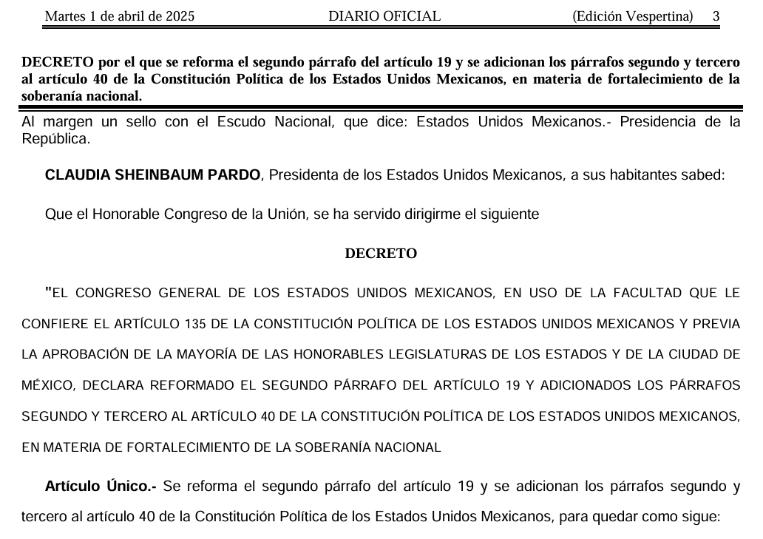
Reforma constitucional del articulo 19

Slide 69
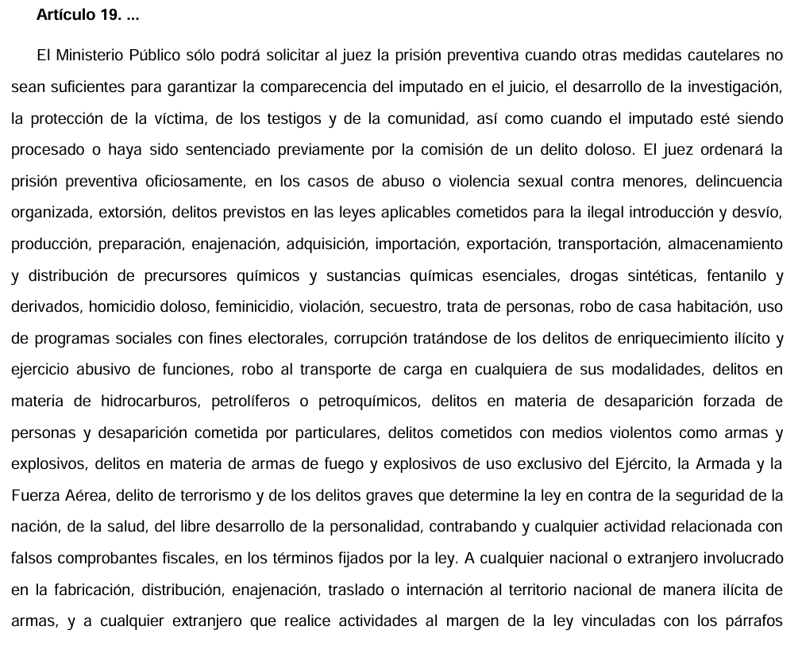
Reforma constitucional del articulo 19

Slide 70
Investigación penal de oficio por comprobantes fiscales falsos. (art. 113 bis)
Sera sancionado de 2 a 9 años de prisión a quien:
Al que por si o por interpósita persona, expida, enajene, compre, adquiera, o de efectos fiscales a comprobantes fiscales falsos.
Se señala que este delito se investigara y perseguirá independientemente del estado en que se encuentre el procedimiento administrativo.

Slide 71
Cómo se considera el daño que se causa por comprobantes fiscales falsos (art. 113 bis)
A la ejecución de este delito puede dar lugar a la causación de un daño material a la hacienda federal, el cual deberá ser sujeto de reparación.
Recordemos que el año pasado se incluyó en el artículos 19 y 20 de la CPEUM apartado C, fracción IV.

Slide 72
Sanciones por publicidad de venta de comprobantes. (art. 113 bis)
Se impondrá la sanción descrita en el párrafo que antecede al que, por sí o por interpósita persona, expida, enajene, compre, adquiera o dé efectos fiscales a comprobantes fiscales falsos.
Este delito se investigará y perseguirá independientemente del estado en que se encuentre el procedimiento administrativo que, en su caso, se haya iniciado.
Asimismo, la ejecución de este delito puede dar lugar a la causación de un daño material a la Hacienda Federal, el cual deberá ser objeto de reparación.

Slide 73
Sanción por declarar hechos falsos art. 115 Ter adición
Se impondrá sanción de tres a seis años de prisión a quien, a sabiendas, declare hechos o datos falsos, o presente documentación falsa o alterada, en cualquier procedimiento regulado en este Código.
Este delito se investigará y perseguirá independientemente del estado en que se encuentre el procedimiento administrativo que, en su caso, se haya iniciado.
Asimismo, la ejecución de este delito puede dar lugar a la causación de un daño material a la Hacienda Federal, el cual deberá ser objeto de reparación.
73

Slide 74
Cambios en garantía del interés fiscal

Slide 75
Combinación de Formas de garantizar
(art. 141)
Se reestructura el esquema de garantías del interés fiscal, y se debe seguir el siguiente orden obligatorio:
Billete de deposito.
Carta de crédito.
Prenda de bienes e hipoteca con excepción de intangibles y predios rústicos.
Fianza otorgada por institución de crédito.
Obligación solidaria asumida por un tercero.
Embargo en la vía administrativa de negociaciones.
Se prioriza el uso de billetes de depósito hasta por el importe de sus capacidad económica aunque no sea suficiente y combinar con las demás formas en el orden antes mencionado.

Slide 76
Combinación de Formas de garantizar
(art. 141)
Los contribuyentes deberán ofrecer como garantía, en todos los casos, la modalidad señalada en la fracción I, hasta por el importe máximo de su capacidad económica, aun y cuando no sea suficiente para garantizar el interés fiscal y, en la misma solicitud, combinarse con alguna de las formas y en el orden que al efecto establece este artículo, en ese caso, los contribuyentes deberán demostrar la imposibilidad para garantizar sus adeudos fiscales bajo las modalidades establecidas en las fracciones I, II, III, IV, V y VI, en ese orden, presentando la documentación que acredite dicha situación.

Slide 77
Cambios al embargo (art. 151)
Las autoridades para hacer efectivo un crédito fiscal exigible requerirán al deudor, para ello Se amplía de 3 a 20 días hábiles el plazo para que la autoridad realice notificaciones en distintas modalidades (buzón, estrados y edictos).
El ajuste responde a la realidad práctica, pues los plazos actuales resultaban insuficientes frente a los procesos de comunicación electrónicos y publicaciones.

Slide 78
Inmovilización de cuentas (art. 156 bis)
Las autoridades para hacer efectivo un crédito fiscal firme inmovilizaran las cuentas bancarias, para ello Se amplía de 3 a 20 días hábiles el plazo para que la autoridad realice notificaciones en distintas modalidades (buzón, estrados y edictos).

Slide 79
Cómo se procederá al embargo en créditos firmes.
(art. 156 Ter)
Si el interés fiscal se encuentra garantizado en alguna forma distinta a la establecida en el artículo 141, fracción I de este Código, la autoridad fiscal procederá a requerir al contribuyente para que efectúe el pago del crédito fiscal en el plazo de cinco días siguientes a la notificación del requerimiento

Slide 80
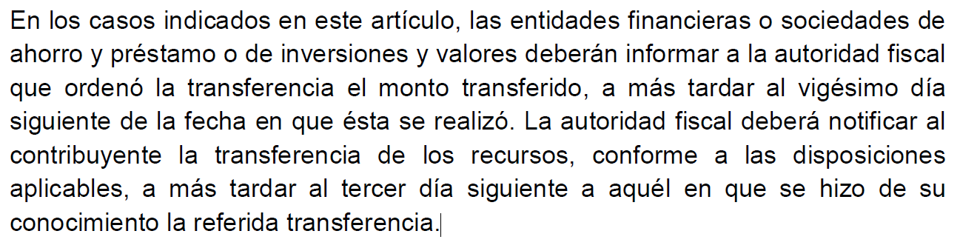
Cómo se procederá al embargo en créditos firmes.
(art. 156 Ter)

Slide 81
Transitorios
Segundo. Los procedimientos iniciados con anterioridad a la entrada en vigor del presente Decreto deberán substanciarse y resolverse en términos de las disposiciones vigentes en la fecha en que iniciaron.
Tercero. En las referencias a la Comisión Nacional de Energía previstas en el presente Decreto, se incluye a la Comisión Reguladora de Energía, conforme a lo dispuesto en el Tercero Transitorio de la Ley de la Comisión Nacional de Energía, publicada en el Diario Oficial de la Federación el 18 de marzo de 2025.
Cuarto. Las erogaciones que se generen con motivo de la entrada en vigor del presente Decreto deberán cubrirse con cargo a los presupuestos aprobados a los ejecutores de gasto que intervienen en el mismo, por lo que no se autorizarán ampliaciones líquidas a los presupuestos de dichos ejecutores de gasto.
81

Slide 82
Cambios a la Ley del IEPS

Slide 83
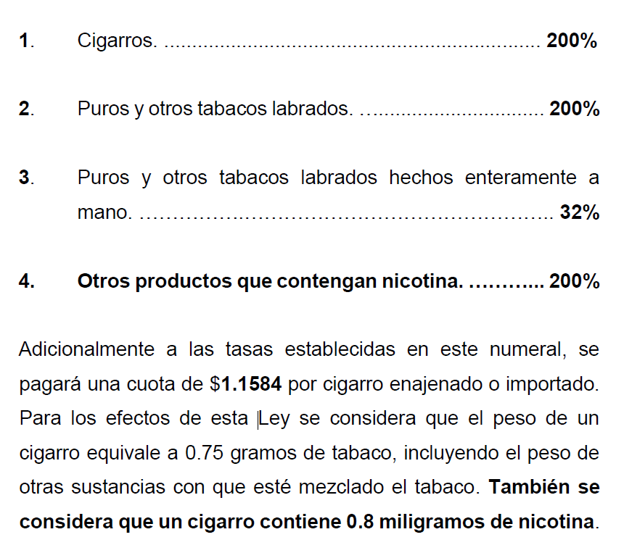
Nuevas tasas al tabaco (art.2)

Slide 84
Nuevo gravamen a bebidas con edulcorantes
(art. 2 inciso g)
G) Bebidas saborizadas; concentrados, polvos, jarabes, esencias o extractos de sabores, que al diluirse permitan obtener bebidas saborizadas; y jarabes o concentrados para preparar bebidas saborizadas que se expendan en envases abiertos utilizando aparatos automáticos, eléctricos o mecánicos, siempre que los bienes a que se refiere este inciso contengan cualquier tipo de azúcares o edulcorantes añadidos.
Las cuotas aplicables serán de $3.0818 por litro cuando se trate de bebidas saborizadas que contengan cualquier tipo de azúcares añadidos y de $1.5000 por litro cuando contengan cualquier tipo de edulcorantes añadidos. Tratándose de concentrados, polvos, jarabes, esencias o extractos de sabores, el impuesto se calculará tomando en cuenta el número de litros de bebidas saborizadas que, de conformidad con las especificaciones del fabricante, se puedan obtener.

Slide 85
Nuevo gravamen a bebidas con edulcorantes
(art. 2 inciso g)
También será aplicable a los bienes mencionados en el inciso F) de esta fracción, cuando contengan azúcares o edulcorantes añadidos, en adición al impuesto establecido en dicho inciso F).
Las cuotas a que se refiere este inciso se actualizarán anualmente y entrarán en vigor a partir del 1 de enero de cada año, con el factor de actualización correspondiente al periodo comprendido desde el mes de diciembre del penúltimo año hasta el mes de diciembre inmediato anterior a aquél por el cual se efectúa la actualización, mismo que se obtendrá de conformidad con el artículo 17-A del Código Fiscal de la Federación. La Secretaría de Hacienda y Crédito Público publicará el factor de actualización en el Diario Oficial de la Federación durante el mes de diciembre de cada año, así como las cuotas actualizadas, mismas que se expresarán hasta el diezmilésimo.
85

Slide 86
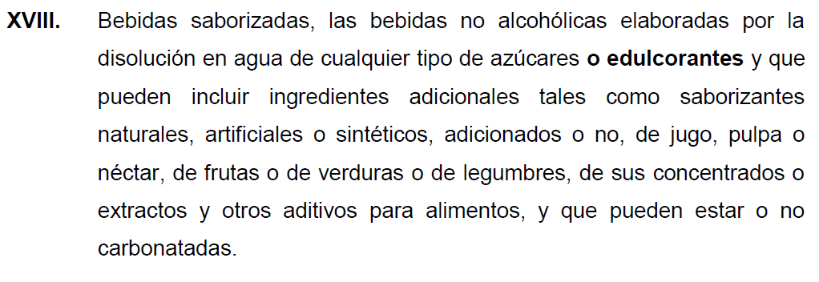
Definición de bebidas con edulcorantes
(art. 3 fracción XVIII)

Slide 87
Gravamen a video juegos (art. 2, inciso k)
K) Videojuegos con contenido violento, extremo o para adulto, no apto para personas menores de 18 años, en formato físico, siempre que la enajenación se efectúe al público en general..............................8%
Lo dispuesto en este inciso no será aplicable tratándose de la importación de los videojuegos.

Slide 88
Gravamen a Descargas de video juegos
(art. 2, fracción II, inciso d)
D) Los que se proporcionen en territorio nacional que permitan el acceso o descarga de videojuegos con contenido violento, extremo o para adulto, no apto para personas menores de 18 años, proporcionados por residentes en el extranjero sin establecimiento en México y residentes en el país, en términos del artículo 18-B, primer párrafo y fracción I de la Ley del Impuesto al Valor Agregado, en los siguientes supuestos: ...................................8%
1. El acceso o descarga permitido directamente por el prestador del servicio digital.
2. El acceso o descarga permitido a través de plataformas digitales de intermediación a que se refieren los artículos 1o.-A BIS y 18-B, fracción II de la Ley del Impuesto al Valor Agregado. Quedan comprendidos en este inciso los videojuegos con contenido violento, extremo o para adulto, no apto para personas menores de 18 años, cuyo acceso o descarga se realice sin el pago de una contraprestación, pero que oferten cualquier contenido adicional dentro del videojuego. En este caso, la tasa se aplicará sobre el precio pagado por el contenido adicional.

Slide 89
Gravamen a Descargas de video juegos
(art. 2, fracción II, inciso d)
Cuando el acceso o descarga a que se refiere este inciso, se realice mediante el pago de una membresía o suscripción, periódica o no, que dé acceso a un catálogo de videojuegos que incluya videojuegos con contenido violento, extremo o para adulto, no apto para personas menores de 18 años, ya sea exclusivamente o conjuntamente con otro tipo de contenido o servicio digital, la tasa se aplicará únicamente al precio que corresponda por el acceso o descarga de cada videojuego por el que se deba pagar el impuesto en términos de este inciso, siempre que en el comprobante respectivo se haga la separación de cada uno de ellos. Cuando no se haga la separación mencionada, la contraprestación cobrada se entenderá que corresponde a un 70% del monto de los servicios a que se refiere este inciso, en cuyo caso dicho impuesto no podrá ser menor que el que corresponda al servicio digital de videojuegos que se hubiera pagado de manera separada al precio de la membresía o suscripción.

Slide 90
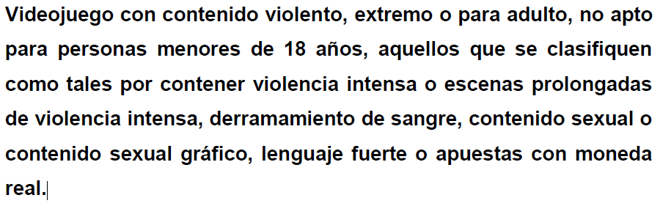
Definición de videojuego con contenido violento (art. 3 fracción XXXVIII)

Slide 91
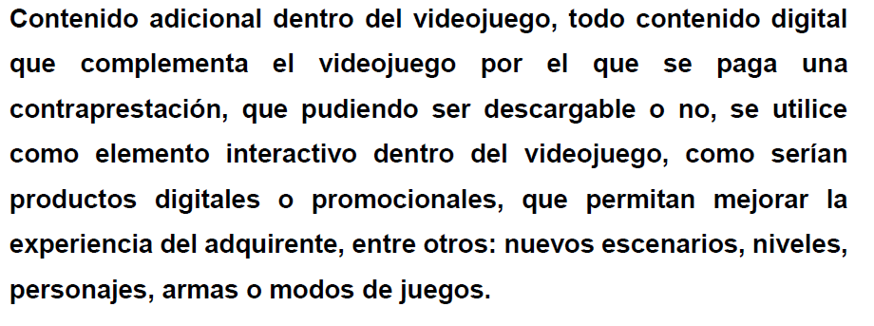
Definición de contenido adicional en el juego
(art. 3, fracción XXXIX)

Slide 92
Gravamen a juegos de apuesta (art. 2)
B) Realización de juegos con apuestas y sorteos, independientemente del nombre con el que se les designe, que requieran permiso de conformidad con lo dispuesto en la Ley Federal de Juegos y Sorteos y su Reglamento, los que realicen los organismos descentralizados, así como la realización de juegos o concursos en los que el premio se obtenga por la destreza del participante en el uso de máquinas, que en el desarrollo de aquéllos utilicen imágenes visuales electrónicas como números, símbolos, figuras u otras similares, que se efectúen en el territorio nacional. Quedan comprendidos en los juegos con apuestas, aquéllos en los que sólo se reciban, capten, crucen o exploten apuestas. Asimismo, quedan comprendidos en los sorteos, los concursos en los que se ofrezcan premios y en alguna etapa de su desarrollo intervenga directa o indirectamente el azar. ......................... 50%

Slide 93
Gravamen a juegos de apuesta (art. 2)
También quedan comprendidos en este inciso, los juegos con apuestas y sorteos que se realicen a través de Internet o medios electrónicos por residentes en el extranjero sin establecimiento en México en términos del artículo 18-B, primer párrafo, fracciones I y II de la Ley del Impuesto al Valor Agregado. Para efectos de este párrafo, los residentes en el extranjero o, en su caso, las plataformas digitales de intermediación a que se refieren los artículos 1o.-A BIS y 18-B, fracción II de la Ley del Impuesto al Valor Agregado, deberán cumplir con las obligaciones establecidas en los artículos 5o.-A BIS y 20-A de esta Ley, según corresponda, por los servicios digitales a que se refiere este párrafo.
La omisión en el pago del impuesto o del entero de las retenciones que, en su caso, deban efectuar y en la presentación de la declaración de pago y de la información, a que se refieren este inciso y el artículo 5o.-A BIS de esta Ley, se sancionará de conformidad con lo dispuesto en la presente Ley y en el Código Fiscal de la Federación. Asimismo, el incumplimiento a las obligaciones a que se refiere el párrafo anterior y las fracciones III, inciso a) y IV, inciso a) del artículo 20-A de esta Ley, dará lugar al bloqueo temporal del acceso al servicio digital del prestador de los servicios digitales, bloqueo que se realizará de conformidad con lo dispuesto en los artículos 18-H BIS a 18-H QUINTUS de la Ley del Impuesto al Valor Agregado.
93

Slide 94
Obligaciones de la plataformas digitales de intermediación (art. 5-A bis)
Las plataformas digitales de intermediación que proporcionen los servicios digitales a que se refiere el artículo 2o., fracción II, inciso D), numeral 2 de esta Ley, cuando cobren el precio y el impuesto especial sobre producción y servicios correspondiente a las operaciones de intermediación por cuenta del prestador del servicio digital, deberán:
Retener a las personas físicas o morales residentes en el país o a los residentes en el extranjero sin establecimiento en México que presten los servicios digitales, el 100% del impuesto especial sobre producción y servicios cobrado.
En este caso el prestador del servicio considerará el impuesto retenido como pago definitivo del impuesto.

Slide 95
Obligaciones de la plataformas digitales de intermediación (art. 5-A bis)
II. Cumplir con las obligaciones previstas en el artículo 18-J, fracción II, incisos b), c) y d) y último párrafo de dicha fracción de la Ley del Impuesto al Valor Agregado, respecto del impuesto especial sobre producción y servicios que se cause conforme al artículo 2o., fracción II, inciso D) de esta Ley.
95

Slide 96
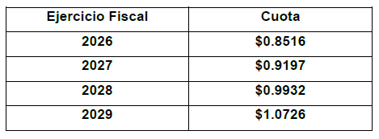
Transitorios
Segundo. La cuota prevista en el segundo párrafo del inciso C), de la fracción I, del artículo 2o. de la Ley del Impuesto Especial sobre Producción y Servicios del presente Decreto, entrará en vigor el 1 de enero de 2030. Durante los ejercicios fiscales de 2026, 2027, 2028 y 2029, las cuotas aplicables serán las siguientes:

Slide 97
Transitorios
Tercero. Tratándose de la enajenación de bienes o de la prestación de servicios, que se hayan celebrado con anterioridad a la fecha de la entrada en vigor del presente Decreto, las contraprestaciones correspondientes que se cobren con posterioridad a la fecha mencionada, estarán afectas al pago del impuesto especial sobre producción y servicios de conformidad con las disposiciones vigentes en el momento de su cobro.
No obstante lo anterior, los contribuyentes podrán acogerse a lo siguiente:
a) Tratándose de la enajenación de bienes o de la prestación de servicios que con anterioridad a la fecha de la entrada en vigor del presente Decreto hayan estado afectas a una tasa o cuota del impuesto especial sobre producción y servicios menor a la que deban aplicar con posterioridad a la fecha mencionada, se podrá calcular el impuesto especial sobre producción y servicios aplicando la tasa o cuota que corresponda conforme a las disposiciones vigentes con anterioridad a la fecha de entrada en vigor del presente Decreto, siempre que los bienes o los servicios se hayan entregado o proporcionado antes de la fecha mencionada y el pago de las contraprestaciones respectivas se realice dentro de los diez días naturales inmediatos posteriores a dicha fecha.
97

Slide 98
Transitorios
b) En el caso de la enajenación de bienes o de la prestación de servicios que con anterioridad a la fecha de la entrada en vigor del presente Decreto no hayan estado afectas al pago del impuesto especial sobre producción y servicios y que con posterioridad a la fecha mencionada queden afectas al pago de dicho impuesto, no se estará obligado al pago del citado impuesto, siempre que los bienes o los servicios se hayan entregado o proporcionado antes de la fecha mencionada y el pago de las contraprestaciones respectivas se realice dentro de los diez días naturales inmediatos posteriores a dicha fecha.
98

Slide 99
Aspectos relevantes reforma Ley Aduanera

Slide 100
Sujetos obligados (art. 1)
Se precisa el alcance de la Ley Aduanera en relación con la Ley de los Impuestos Generales de Importación y de Exportación y se reafirma que el Código Fiscal de la Federación se aplica supletoriamente.

Slide 101
Nuevas definiciones (art. 2)
Fracción V: Se define “impuestos al comercio exterior” como los impuestos generales de importación y exportación conforme a la Tarifa.
Fracción X: Se actualiza el concepto de “programas de diferimiento de aranceles”, listando expresamente los regímenes de importación temporal, depósito fiscal, recinto fiscalizado estratégico y elaboración/transformación en recinto fiscalizado.
Fracción XVIII: Se amplía la noción de “documento equivalente” para incluir el valor de las mercancías y datos relativos a su comercialización.
Nueva fracción XXII: Se introduce una definición expresa de “régimen aduanero”, relacionada con el destino, tratamiento jurídico, obligaciones, restricciones y formalidades de las mercancías.

Slide 102
Facilidades en salidas de mercancías (art. 10)
Se reforma el segundo párrafo para permitir la entrada/salida por lugar distinto al autorizado no sólo por naturaleza o volumen, sino también por “eficiencia y facilitación en el despacho”, condicionando la autorización a contar con un sistema tecnológico integral (inventarios, videovigilancia, seguridad, monitoreo en tiempo real, interoperabilidad con el sistema electrónico aduanero y acceso remoto continuo para la autoridad).

Slide 103
Procedimiento para notificar a propietarios de mercancías (art. 32 y 37)
Primer párrafo: se detalla el procedimiento de notificación del abandono para retiro de mercancías en 15 días, condicionando el retiro al cumplimiento de regulaciones y pago de créditos fiscales.
Se tomaran los datos de la carta porte para poder hacer notificaciones.
Se adiciona un segundo párrafo que regula la notificación por estrados cuando el documento de transporte no tiene datos suficientes.
Último párrafo: se introduce la obligación de destruir mercancías no destinadas por la autoridad, mediante procedimiento fijado en reglas, a cargo de quienes prestan servicios de recintos fiscalizados; se precisa que el costo de destrucción es a su cargo.

Slide 104
Obligaciones del agente aduanal (art. 36-A)
Fracción I, inciso d): se detalla el documento que acredita procedencia y origen para preferencias arancelarias, cuotas compensatorias, cupos y marcado de país de origen; se añade un segundo párrafo sobre mercancías en tránsito por países no Parte.
Fracción I, inciso f): se amplía el alcance del dictamen de peso/volumen o certificación de mecanismos de medición, y se agrega un párrafo que acota los supuestos en que aplica (operaciones que SAT determine mediante reglas).

Slide 105
Consultas sobre clasificación arancelaria (art. 47)
Primer párrafo: se amplía la posibilidad de consulta a más sujetos (importadores, exportadores, agentes, agencias, cámaras, asociaciones) y se introduce que la consulta puede formularse cuando se dude entre varias fracciones o cuando se desconozca la clasificación.
Se adicionan fracciones I y II que distinguen ambos supuestos (duda entre varias fracciones vs desconocimiento).
Se deroga el sexto párrafo anterior y se ajusta la descripción de requisitos (muestras, catálogos, etc.) y la obligación de proponer fracción cuando se trata de duda.

Slide 106
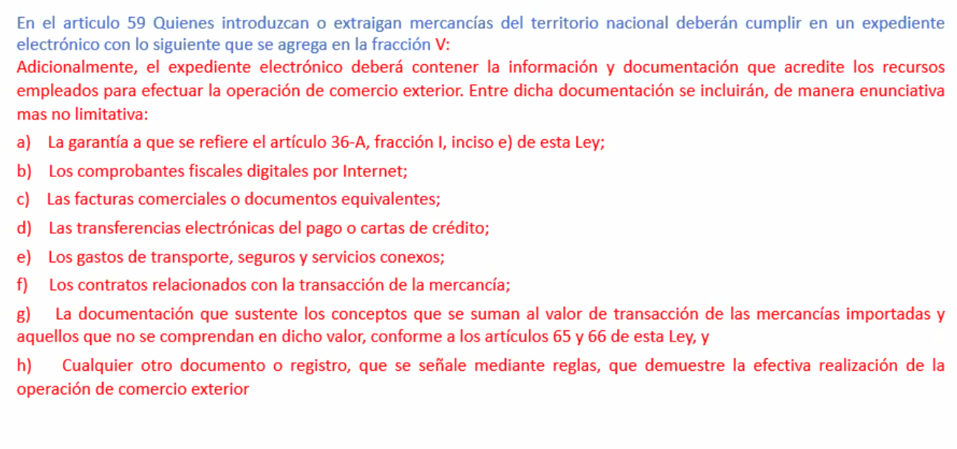

Slide 107
Cuenta de garantía aduanera (art. 86-A)
Se modifican los sujetos y el procedimiento relacionado con la garantía mediante depósitos en cuenta aduanera de garantía señalados en al artículo 86-A de la Ley Aduanera.
En relación con el Régimen de importaciones definitivas indicado en la fracción I se modifica el plazo para cancelar la garantía ampliándolo de 6 a 12 meses. De acuerdo con la fracción I del primer transitorio la disposición entra en vigor al mes inicio de la vigencia de la reforma.
Con respecto al Régimen de tránsito de mercancías, elimina el párrafo que menciona que cuando se cancele la garantía el importador podrá recuperar las cantidades depositadas con los rendimientos que se hayan generado a partir de la fecha en que se haya efectuado su depósito y hasta que se autorice su cancelación.
Incorpora la fracción III para establecer la obligación de garantizar las contribuciones y cuotas compensatorias determinadas provisionalmente mediante depósitos en cuenta aduanera de garantía cuando se destinen mercancías al Régimen de recinto fiscalizado estratégico para el manejo, almacenaje, custodia, exhibición, venta o distribución. De acuerdo con la fracción II del primer transitorio la disposición entra en vigor a los 3 meses de inicio de la vigencia de la reforma.

Slide 108
Cuenta de garantía aduanera (art. 86-A)
En el Régimen del RFE la autoridad aduanera podrá utilizar, entre otros, bases de datos, estadísticas, mecanismos de cooperación internacional y consultas anticipadas como herramienta de referencia para la determinación o de los datos declarados.
Adicionalmente, la garantía se cancelará cuando se trámite el pedimento de gestión para retirar las mercancías del RFE y se paguen las contribuciones y cuotas compensatorias.
También, cuando se cancele la garantía en el Régimen del RFE, el importador podrá recuperar las cantidades depositadas, así como los rendimientos generados a partir de la fecha de su depósito conforme al procedimiento establecido.

Slide 109
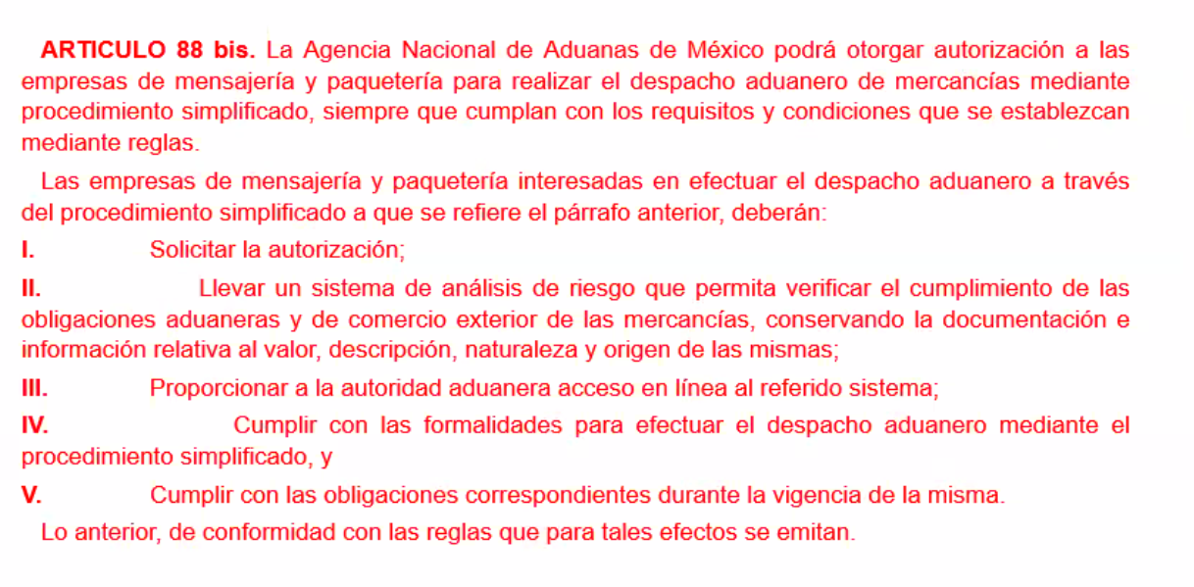
Autorizaciones a empresas de mensajería

Slide 110
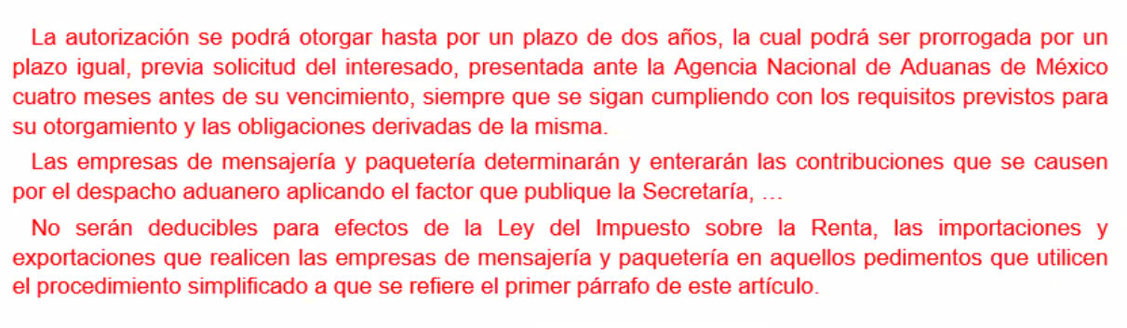

Slide 111
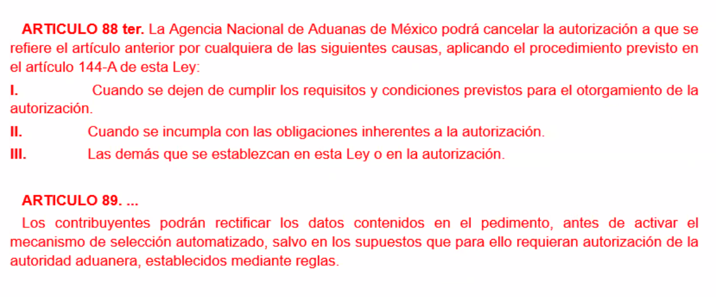
Validación de la correcta clasificación

Slide 112
Retorno de mercancías (art. 92)
El artículo 92 de la Ley Aduanera señala el procedimiento para el retorno al extranjero de mercancías en depósito ante la aduana.
Se adiciona un precepto para indicar que el retorno se realizará conforme a las disposiciones generales.

Slide 113
Retorno de Mercancías en Depósito ante la Aduana (art. 94)
El artículo 94 de la Ley Aduanera menciona el tratamiento que tendrán las mercancías que se destruyan por accidente que hubiesen sido introducidas bajo los regímenes aduaneros suspensivos o de diferimiento de impuestos mencionados.
Con respecto a los regímenes aduaneros se adiciona el régimen del recinto fiscalizado estratégico, debido a que carecía de regulación para asignar un tratamiento cuando se hayan destruido las mercancías por accidente.
Además, se establece que los residuos generados permanecerán en el régimen inicial, salvo se autorice su destrucción o cambio de régimen.
Se adiciona que las personas que hubieran importado temporalmente mercancías que no puedan retornar al extranjero porque sufrieron algún daño irreparable que impida que lleven a cabo su función y que no puedan ser aprovechables, podrán considerarse como retornadas de acuerdo con el procedimiento establecido. Por el contrario, no podrá considerarse como mercancía dañada aquella que, conforme a su objeto y características, haya concluido el periodo en el que pueda realizar su función.

Slide 114
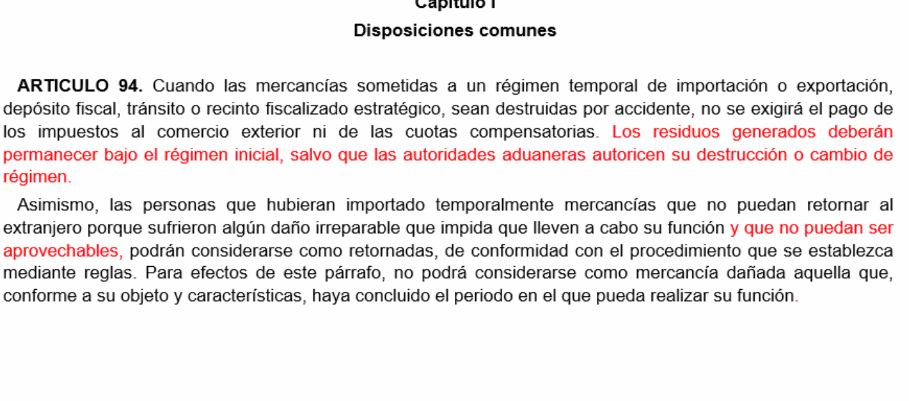

Slide 115
Empresas con INMEX (art. 108)
Se adicionan la referencia del procedimiento de cancelación en el artículo 108 de la Ley Aduanera.
Cuando se notifique la cancelación de un programa IMMEX, la empresa deberá cambiar al régimen de importación definitiva o retornar las mercancías importadas temporalmente en un plazo que no exceda de los 60 DN a partir de la fecha de notificación de la cancelación. En la actualidad, el procedimiento se encuentra regulado en el artículo 28 del Decreto IMMEX y la regla 4.3.8 de las RGCE para 2025.
En cuanto a las prohibiciones de introducción de mercancías al Régimen Temporal por empresas IMMEX se precisa que además de los petrolíferos, se incluye a las que se determinen mediante reglas.

Slide 116
Transferencia virtual de mercancías (art. 112)
Se adicionan requisitos de cumplimiento para las transferencias virtuales de mercancías importadas temporalmente de acuerdo con el artículo 112 de la Ley Aduanera.
Quienes intervengan en la operación deberán solicitar, proporcionar y conservar la información y documentación relacionada con el expediente electrónico de las operaciones, desde que la mercancía se destinó al régimen de importación temporal y hasta su transferencia, incluyendo toda aquella información o documentación con la que se acredite el proceso productivo al que se sometió la mercancía transferida. En particular, la regla 4.3.21 de las RGCE para 2025 prevé que para considerar válidas las transferencias, los usuarios deben proporcionar la información y documentación requerida en facultades de comprobación por las autoridades aduaneras.

Slide 117
Deposito fiscal (art. 119)
Se modifica el procedimiento y las obligaciones para destinar las mercancías al régimen de depósito fiscal establecido en el artículo 119 de la Ley Aduanera y mediante las disposiciones generales.
Las mercancías destinadas al régimen de depósito fiscal deberán arribar al almacén dentro del plazo máximo de 20 DN a partir del aviso de conclusión del despacho aduanero.
Establece supuestos específicos de caso fortuito o de fuerza mayor para justificar el no arribo de las mercancías al almacén general de depósito.
Indica que procede el cambio de régimen o transferencia de mercancías únicamente cuando las mercancías hayan arribado durante el plazo al almacén general de depósito. Por otro lado, cuando no arriben en el plazo establecido, o bien, no se acredite el caso fortuito o de fuerza mayor, se deberá efectuar el cambio de régimen pagando las contribuciones y cuotas compensatorias, así como cumplir las regulaciones y restricciones no arancelarias.

Slide 118
Deposito fiscal (art. 119)
Precisa sobre la transmisión de la “carta cupo”, que además de informar los datos del importador, exportador, agente aduanal o agencia aduanal, debe proporcionar la información de las mercancías que se destinan al régimen, y la fecha estimada de llegada al almacén general de depósito.
Reducción del plazo de 20 DN a 24 horas que el AGD o el titular del local destinado a exposiciones internacionales informe los sobrantes o faltantes de las mercancías manifestadas en el pedimento.
También, se establece una restricción para que los almacenes generales de depósito o los titulares de los locales destinados a exposiciones internacionales no emitan cartas cupo cuando incumplan obligaciones señaladas en este ordenamiento o las reglas emitidas por el SAT.

Slide 119
Régimen de Recinto Fiscalizado Estratégico (art. 135-A)
Modifica el procedimiento para la obtención de la autorización del Régimen de RFE regulado en el artículo 135-A de la Ley Aduanera.
Incluye la limitación de que no podrán obtener la autorización, quienes tengan vinculación aduanera conforme al artículo 68 de citado ordenamiento.
Establece que las personas autorizadas para destinar mercancías al régimen del RFE no colindante con un recinto fiscal o fiscalizado deben utilizar para el traslado de mercancías servicio de empresas inscritas en el Registro de empresas transportistas.
Con respecto al tratamiento para destinar mercancías al Régimen del RFE, en el artículo 135-B de la Ley Aduanera incluye que no son exceptuadas del pago de los impuestos al comercio exterior a las mercancías extranjeras que se introduzcan con la declaración de ser objeto de elaboración, transformación o reparación.
Incorpora la obligación de presentar el pedimento y la mercancía ante la aduana de salida conforme al procedimiento del despacho aduanero.

Slide 120
Régimen de Recinto Fiscalizado Estratégico (art. 135-A)
Adicionalmente, se incluye que la obligación de acreditar mediante documentación técnica y contable que las mercancías bajo el Régimen del RFE fueron efectivamente objeto de los procesos de elaboración, transformación o reparación conforme a las disposiciones generales.
También, contempla que el despacho de las mercancías para introducción al Régimen de RFE, conclusión y el retiro para su destino deberá gestionarse por agente aduanal o agencia aduanal que cuente con el registro de empresa certificada vigente.
Establece el supuesto que cuando las mercancías se introduzcan para ser objeto de elaboración, transformación o reparación y no se compruebe el destino declarado, se considera que se omitieron las contribuciones correspondientes.
En relación con las prohibiciones de introducción de mercancías al Régimen de RFE se precisa que además de los petrolíferos, se incluye a las que se determinen mediante reglas.

Slide 121
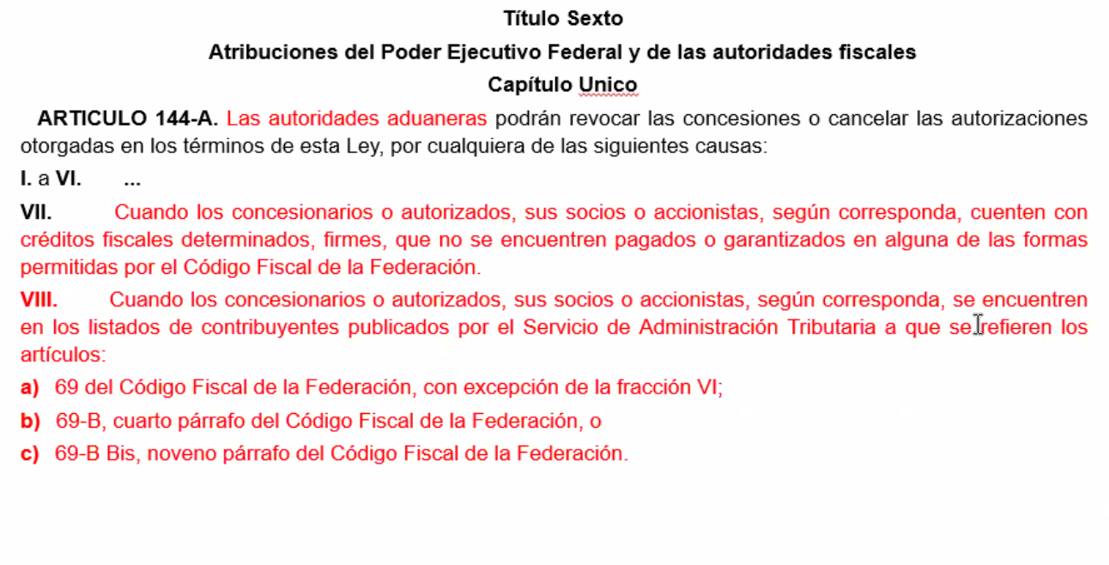

Slide 122
Requisitos a cumplir para obtener patente de agente aduanal (art. 159)
Se actualizan requisitos para obtener patente de agente aduanal: no ser servidor público, no tener parentesco con administradores/subadministradores o socios de agencias, aprobar examen de conocimientos y examen psicotécnico (confiabilidad y psicológica).
Se establece que la patente tiene vigencia de 20 años, prorrogables por otros 20, condicionada a no haber sido suspendido/inhabilitado más de 3 veces.
Se prevé la certificación trianual de agentes aduanales.

Slide 123
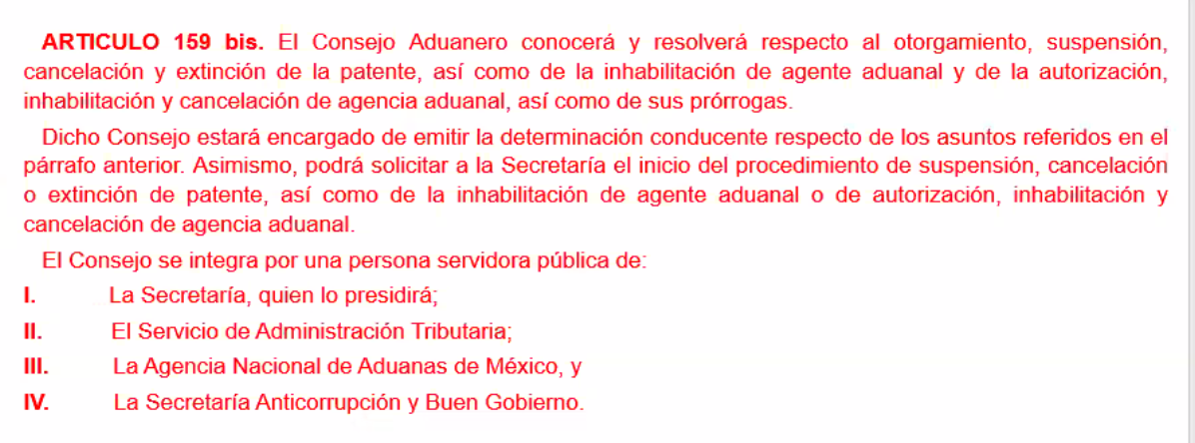
Consejo aduanero

Slide 124
Requisitos para operar como agente aduanal (art. 160)
Se reforma la fracción VI y se adicionan fracciones XII y XIII, entre otros ajustes:
Se describen los requisitos del mandatario aduanal (poder notarial, experiencia, exámenes, etc.).
Se establece obligación de declarar evolución patrimonial (fracc. XII).
Se prohíbe que el mandatario tenga relaciones societarias o laborales con personas para quienes tramita operaciones (fracc. XIII).
Se establece que la inobservancia de varias fracciones inhabilita al agente aduanal hasta subsanar el incumplimiento.

Slide 125
Obligaciones del agente aduanal (art. 162)
Se adicionan párrafos en las fracciones II y VI sobre la obligación del agente/agencia de verificar cumplimiento de regulaciones y restricciones no arancelarias y de que los usuarios estén debidamente identificados, con infraestructura y sin vinculación con EFOS del art. 69-B CFF.
Se amplía la fracción VII para detallar el expediente electrónico por pedimento.
Se adicionan fracciones XV y XVI: informar operaciones contrarias a criterios normativos/no vinculativos del SAT y emitir CFDI por todos los servicios.

Slide 126
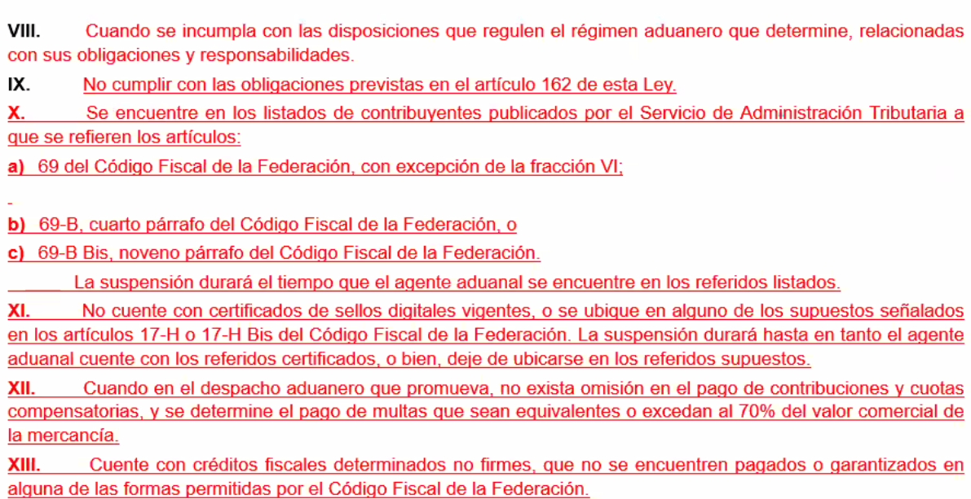
Supuestos de suspensión de la patente

Slide 127
Supuestos para cancelación de patente de agente aduanal (art. 165)
Se amplía el catálogo de causales de cancelación de patente:
Fracción II actualizada (umbral de omisión >$330,900 y >10%, y supuestos de permisos/regulaciones). Se deroga su segundo párrafo.
Fracción III refuerza la cancelación por datos falsos o inexistentes del importador/exportador y por despachar sin encargo conferido.
Se agregan fracciones XV a XIX que incluyen: despachos de mercancías no permitidas al régimen, insumos que no corresponden al proceso, operaciones repetidas fuera del programa autorizado, no localización en domicilio, y más de dos suspensiones en tres años.

Slide 128
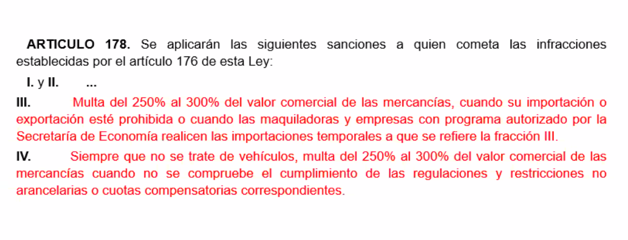

Slide 129
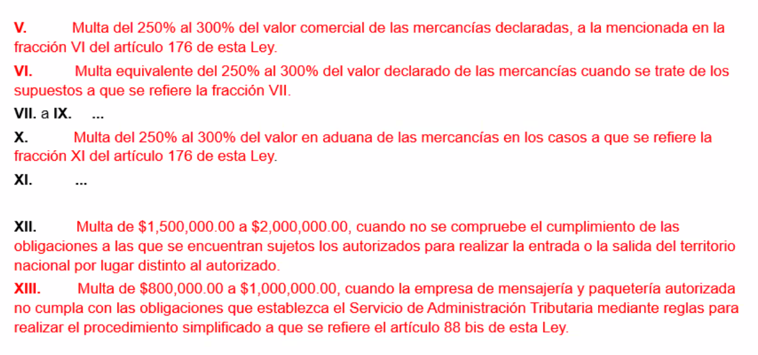
Multas por salida de mercancías

Slide 130
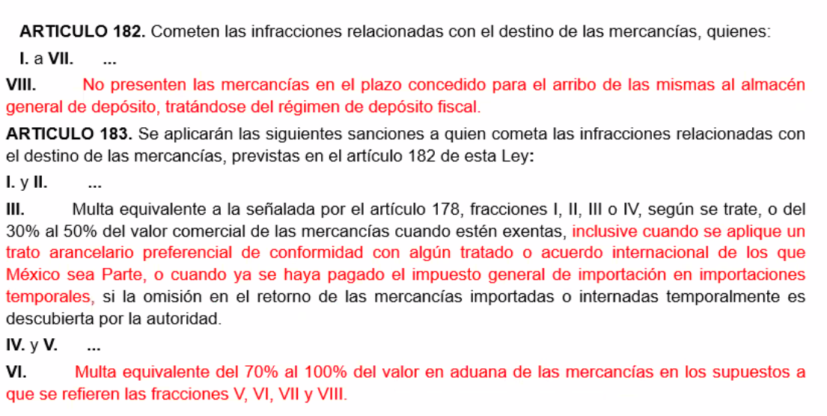
Multa relacionadas con el destino de las mercancías

Slide 131
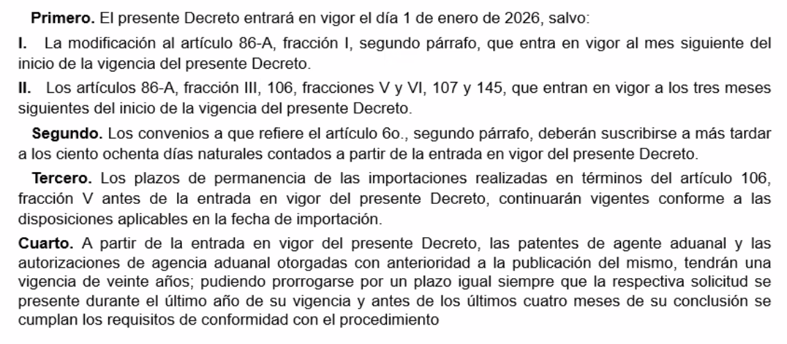
Transitorios

Slide 132
Comentarios finales

Slide 133
Gracias por su participación
DR. CARLOS GUTIÉRREZ PÉREZ.

